Slide 1
Education-Job Mismatch
Abdul Malik
Anggota Lembaga Pengkajian MPR-RI

Slide 2
Background
Trend peningkatan mismatch antara pendidikan dan pekerjaan secara global: vertical, horizontal, (skill-academia);
Trend pekerjaan masa depan membutuhkan tenaga kerja dengan keterampilan tinggi;
Pekermbangan teknologi terjadi dengan kecepatan makin lama makin tinggi → teknologi dan keterampilan di tempat kerja selalu berubah;
Banyak lulusan kesulitan mencari pekerjaan, pada saat yang sama perusahaan kesulitan mencari tenaga kerja yang dibutuhkan;
Pasar Bersama ASEAN → mobilitas tenaga kerja antar negara anggota, kompetisi makin tajam;
Implikasi “supply side” akan makin menonjol → sistem pendidikan dan pelatihan harus makin responsive terhadap dinamika “demand side”.

Slide 3
Issues
Fenomena mismatch merupakan demand side as much as supply side issues;
Demand side: growth dan employment creation juga crucial menentukan mismatch – struktur industri berkembang mengabaikan kondisi ketenaga-kerjaan;
Supply side: terlalu banyak/sedikit tenaga kerja dengan jenis keterampilan tertentu (horizontal mismatch);
Fokus pada supply-side:
  Kuantitas
  Level kompetensi/kualifikasi
  Responsiveness.

Slide 4
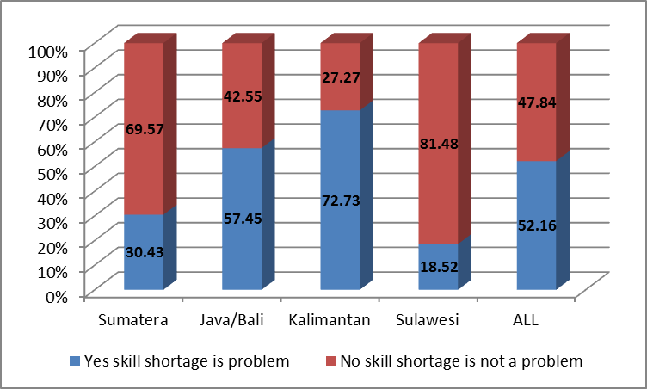
Survey Perusahaan (ACDP, 2016) …(1)
Kebanyakan perusahaan, lebih dari 50%, berpendapat pekerja tidak memiliki keterampilan yang dibutuhkan utk bekerja di perusahaan yang bersangkutan.

Slide 5
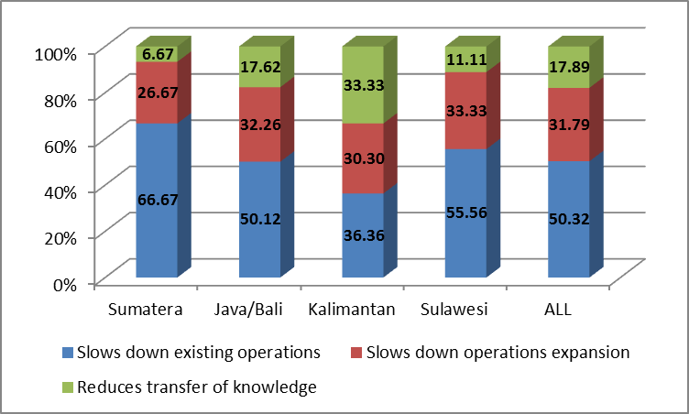
Survey Perusahaan (ACDP, 2016) …(2)
    Sekitar 50% perusahaan berpendat skill shortage mengganggu operasional, dan 30% berpendapat akan menganggu perluasan operasional masa depan.

Slide 6
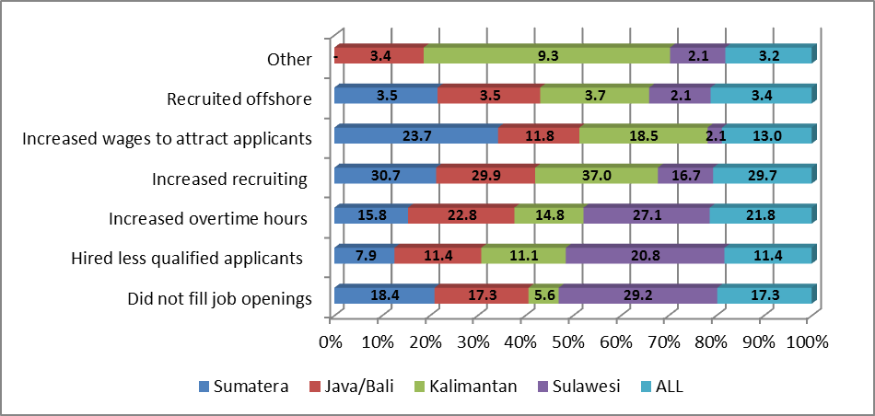
Survey Perusahaan (ACDP, 2016) …(3)
    Lebih dari 17% perusahaan membiarkan posisi kosong ketika ketika menghadapi skill shortage;
    Sekitar 21% mengatasi persoalan dengan meminta karyawan kerja lembur.

Slide 7
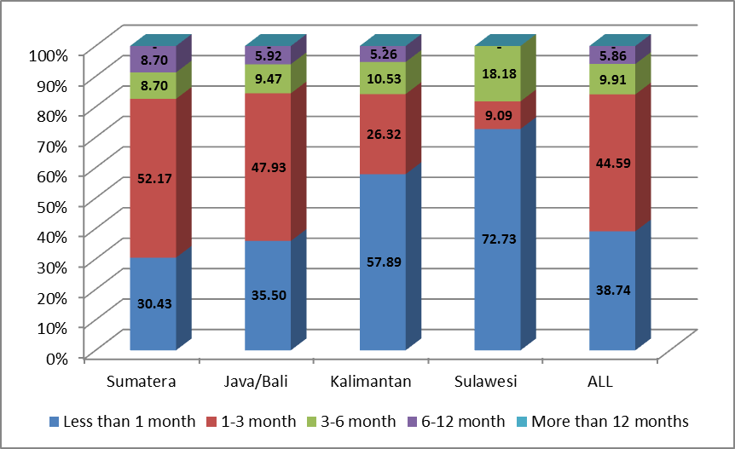
Survey Perusahaan (ACDP, 2016) …(4)
    Mayoritas perusahaan memberikan pelatihan tambahan rata-rata 3 (tiga) bulan kepada karyawan baru.

Slide 8
Mismatch vertical atau horizontal?
Tentu keduanya, tetapi mana lebih krusial masalahnya dan harus mendapat perhatian dari supply side?
Perluasan pendidikan secara umum menjembatani mismatch vertical (assuming undereducation, sebagaimana umumnya developing countries);
Mismatch horizontal:
  Kecenderungan angka pengangguran meningkat dengan jenjang pendidikan;
  Penganguran tinggi di jenjang menengah, utamanya kejuruan
  Waktu tunggu untuk lulusan PT mendapatkan first job;
  Proporsi STEM – Social Sciences and Humanities dan akademik – vokasi di jenjang pendidikan tinggi

Slide 9
Angka Pengangguran Menurut Pendidikan
_{No} | _{Pendidikan Tertinggi} | ₂₀₁₀ |  | ₂₀₁₅ |  | ₂₀₁₆ |  | ₂₀₁₇
 |  | _{Februari} | _{Agustus} | _{Februari} | _{Agustus} | _{Februari} | _{Agustus} | _{Februari}
₁ | _{Tidak pernah sekolah} | 1.02 | 2.95 | 2.46 | 1.25 | 2.15 | 1.46 | 2.21
₂ | _{Tidak lulus Sekolah Dasar} | 2.92 | 3.23 | 3.22 | 2.42 | 3.44 | 2.65 | 3.06
₃ | _{Sekolah Dasar} | 4.63 | 4.29 | 4.02 | 3.09 | 3.62 | 3.15 | 3.98
₄ | _{SMP} | 7.55 | 7.45 | 7.14 | 6.22 | 5.76 | 5.71 | 5.36
₅ | _{SMA} | 11.90 | 11.90 | 8.17 | 10.32 | 6.96 | 8.72 | 7.03
₆ | _{SMK} | 13.81 | 11.87 | 9.05 | 12.65 | 9.82 | 11.11 | 9.27
₇ | _{Akademi/Diploma} | 15.71 | 12.78 | 7.49 | 7.54 | 7.22 | 6.04 | 6.35
₈ | _{Universitas} | 14.24 | 11.92 | 5.34 | 6.40 | 6.22 | 4.87 | 4.98
 | _{Total} | 7.41 | 7.14 | 5.81 | 6.18 | 5.50 | 5.61 | 5.33
Sumber: BPS (Juni, 2017)

Slide 10
Jenjang pendidikan menengah
Kondisi sistem saat ini:
  Enrollment SMK ~ 50% dari keseluruhan pendidikan menengah;
  Terdapat sekitar 13 ribu SMK, kira2 10%-nya dipersepsikan baik;
  Labor market performance SMK kurang bagus, angka pengangguran tertinggi antar jenjang dan jalur;
  Effek akselerasi perluasan sejak 2009? Karakteristik demografis lulusan? Methodologi pembelajaran, kurang praktek?
Survey ACDP (2016) persepsi perusahaan terhadap lulusan SMK:
  Sekitar 75% perusahaan puas dengan lulusan SMK yang mereka pekerjakan;
  Sekitar 50% lulusan SMK tidak menemukan pekerjaan di sector formal;
  Permasalahan quality assurance.

Slide 11
Jenjang Pendidikan tinggi
Survey ACDP (2016) secara konsisten menunjukkan bahwa perusahaan tidak puas dengan skill levels karyawan baru lulusan perguruan tinggi, baik universitas maupun politeknik;
Keluhan utama perusahaan meliputi kurangnya pelatihan teknis, Bahasa Inggris kurang memadai, lemahnya softskills termasuk di dalamnya kemampuan bekerja dalam team, critical thinking, dan kemampuan innovative;
Dunia usaha umumnya kurang peduli membantu perguruan tinggi untuk mengatasi masalah-masalah tersebut – linkage dunia usaha-Pendidikan tinggi lemah;
Hanya sedikit dari perusahaan yang memberi masukan pada perbaikan kurikulum, dan kurang dari separuh memberikan kesempatan magang bagi pada calon lulusan;
Perlu linkage lebih kuat antara perguruan tinggi dengan dunia usaha.

Slide 12
Which way to go – Implikasi kebijakan
Kebutuhan tenaga kerja:
  Right qualification – jenjang pendidikan yang tepat – vertically match;
  Jenis keterampilan yang tepat → horizontally match;
  Kompetensi cukup – professionally certified;
  Adaptable dan responsive terhadap dinamika kebutuhan keterampilan di tempat kerja, terutama perubahan teknologi → high trainability.
Balanced akademik – vokasi:
  Common agreement tentang pentingnya vokasi → practical skill improvement;
  Perdebatan tentang cara paling efektif dan efisien mewujudkannya
  Pada jenjang menengah → perdebatan antara jalur umum vs kejuruan

Slide 13
Which way to go – Implikasi …(2)
Revitalisasi Pendidikan Menengah Kejuruan:
  Sistem yang ada cukup besar, secara historis di luar kapasitas fiskal untuk memperkuat secara cepat → berhenti ekspansi;
  Kekurangan guru produktif dan peralatan praktek memerlukan waktu lama dan biaya besar untuk menyediakan;
  Otonomi lebih besar pada tingkat pemerintah daerah/sekolah untuk melakukan penataan jurusan (reengineering) untuk menyiasati matching lebih baik;
  Insentif fiskal untuk perusahaan yang berpartisipasi dalam program pemagangan calon lulusan.
Pendidikan Vokasi pada jenjang pendidikan tinggi
  Peningkatan resources, SDM dan peralatan di politeknik dan pendidikan tinggi vokasi lainnya;
  Restrukturisasi program pembelajaran dengan menekankan praktek di industry sebagai bagian utama pendidikan, setidaknya 1/3 waktu total study.

Slide 14
Which way to go – Implikasi …(3)
Memperkuat Quality Assurance System:
  Memperluas fungsi BNSP: lembaga sertifikasi profesi, ditambah dengan fungsi baru sebagai Badan Ketrampilan/Skill Nasional (National Skill Council) yang tugasnya adalah menyusun SKKNI.
  Memastikan bahwa setiap LSP (Lembaga Sertifikasi Profesi) memiliki assesor yang sudah memilki kompetensi dalam melaksanakan asesmen kinerja, sesuai dengan standar global/internasional.
School to work transition:
  Memperbaiki employability dalam jangka pendek dan menengah dengan melibatkan dunia usaha;
  Memberikan insentif fiskal untuk hiring new graduates – subsidized inhouse training oleh perusahaan;
  School to work transitition program berlaku untuk hiring new graduates dari semua jalur dan jenjang pendidikan.

Slide 15
Terimakasih

